Slide 1
Introducción a Tkinter: GUIs con Python
- Una guía rápida para construir interfaces gráficas –
Tkinter es la biblioteca estándar de Python para crear interfaces gráficas de usuario (GUI).

Slide 2
Estructura básica de una aplicación
Importar el módulo: import tkinter as tk.
Crear una ventana principal: ventana = tk.Tk()
Añadir widgets: Crear elementos como botones, etiquetas, etc.
Gestionar la geometría: usar pack(), grid() o place()para organizar los widgets
Iniciar el bucle principal: ventana.mailoop()para escuchar eventos.

Slide 3
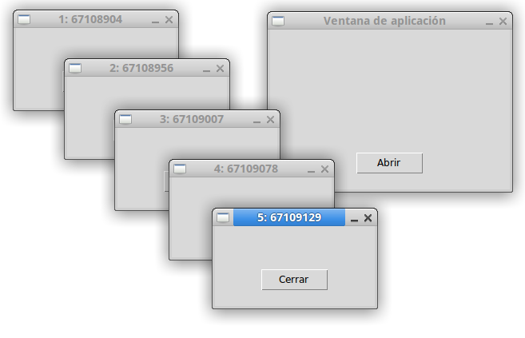
Tipos de ventanas
En Tkinder existen dos tipos de ventanas: las ventanas de aplicación, que suelen ser las que inician y finalizan las aplicaciones gráficas; y desde las que se accede a las ventanas de dialogo, que en conjunto constituyen la interfaz de usuario

Slide 4
Ventana Principal de Aplicación (Toplevel Widget)
Para la ventana principal de la aplicación, se utiliza la clase Tk (o tkinter.Tk)
Aspecto | Uso | Clase Tkinter
Clase de creación | Se usa la clase raíz de Tkinter | Tk()
Rol | Es el contenedor principal y la raíz de toda tu aplicación. Solo debe haber una instancia de Tk()
Método principal | Usa el método mainloop() para iniciar el bucle de eventos, manteniendo la aplicación en ejecución
Ejemplo de creación | raiz = tkinter.Tk()

Slide 5
Ventanas de Diálogo o Secundarias (Toplevel Widget y Módulos)
Para crear ventanas secundarias, como diálogos (de información, advertencia, si/no) o ventanas de herramientas, tenemos dos enfoques:
a) Ventanas Secundarias generales (Toplevel). Se utiliza cuando necesitamos una ventana personalizada que no sea de diálogo estándar (por ejemplo, una ventana de preferencias o una ventana de “Acerca de…”) usaremos la clase Toplevel.
b) Ventanas de Diálogo Estandar (messagebox) y Módulos Especificos. Para diálogo comunes y predefinidos (como abrir un archivo, mostrar un error), no creas una ventana directamente, usamos funciones de módulos especializados

Slide 6
Ventana de Diálogo o Secundaria (Toplevel Widget y Módulos)
Aspecto | Uso | Clase Tkinter
Clase de creación | Crea una ventana hija que existen independientemente de la principal | Toplevel(master)
Rol | Ventanas que no son el contenedor principal, como ventanas de Acerca de.. O de configuración
Método principal | Usa el método mainloop() para iniciar el bucle de eventos, manteniendo la aplicación en ejecución
Ejemplo de creación | Secundaria = tkinter.Toplevel(raíz)

Slide 7
Ventanas de Diálogo Estándar (messagebox y Módulos Específicos)
MóduloClase | Función Típica | Comando de ejemplo
tkinter.messagebox | Diálogos de alerta, error, pregunta, etc. Bloquean el flujo hasta que se cierran | messagebox.showinfo (“Titulo”, “Mensaje”)
tkinter.filedialog | Diálogos para abrir/guardar archivos | Filedialog.askopenfilename()

Slide 8
tkinter.messagebox - Tipos
Informacionales: showinfo() (para información), showwarning() (Para advertencias) y showerror() (para errores)
Preguntas de respuesta si/no: askquestion() y askyesno() que muestran botones “Si” y “No” y devuelven valores True/False respectivamente.
Preguntas de acción: askokcancel(), askretrycancel() y askyesnocancel() que devuelven True o False (O no en el caso de cancelar) según la acción del usuario.

Slide 9
Widget (Componentes de la ventana)
Los widget son los componentes gráficos que se utilizan para construir una interfaz gráfica de usuario (GUI), como botones, etiquetas, campos de entrada de texto, menús, cuadro de listas, etc. Los más conocidos son:
Widget | Descripción | Comando de Creación
Label | Muestra texto estático o imágenes no editables | tk.Label(ventana, text = “Mi etiqueta”)
Button | Crea un botón interactivo que ejecuta una función al ser presionado | tk.Button(ventana, text = “Clic Aquí”, command =mi_función
Entry | Permite al usuario introducir una sola línea de texto | tk.Entry(ventana)
Text | Permite la introducción de múltiples líneas de texto | tk.Text(ventana)

Slide 10
Widget - continuación
Widget | Descripción | Comando de Creación
Frame | Un widget rectangular que sirve como contenedor para otros widget. Para posicionar Widget dentro de un Frame, se especifica el Frame como su contendor padre en lugar de la ventana principal | tk.Frame(ventana)
Checkbutton | Crea una casilla de verificación para selecciones de tipo si/no | tk.Checkbutton(ventana, text=“Opcion”
Radiobutton | Crea un botón de opción para seleccionar una de varias opciones | tk.RadioButton(ventana, text=“Opcion”, variable=var_control, value=1)

Slide 11
Widget - Continuación
Widget | Descripción | Comando de Creación
Combobox Solo en ttk | Un campo de entrada con un menú desplegable para elegir opciones | ttk.Combobox(ventana, values=[“Opcion1, “Opcion2”*)
Listbox | Muestra una lista de opciones de las que se puede seleccionar una o varias | tk.Listbox(ventana)
Scale | Control deslizante para seleccionar un valor dentro de un rango definido | tk.Scale(ventana, from_=0, to100, orient=“Horizontal”
|Toplevel | Crea una nueva ventana independiente (ventana secundaria) | tk.Toplevel()

Slide 12
Gestores de geometría de Tkinter
Son mecanismos que se utilizan para organizar y posicionar los widgets dentro de un contendor, como una ventana o un frame. Hay tres gestores de geometría principales: pack, grid y place.
pack(). Es el más sencillo de usar y organiza los widgests apilándolos uno al lado del otro, en el borde del contenedor.
Organización: Empaqueta los widgets en bloques, ya sea en la parte superior, inferior, izquierda o derecha del contendor.
Uso común: Ideal para diseños simples donde los elementos se organizan de forma lineal
Opciones: Permite especificar los lados de empaquetado (side), el relleno (padding) y si el widget debe expandirse (expand)

Slide 13
Gestores de geometría de Tkinter
grid(). Este gestor organiza los widgets en una estructura de filas y columnas, similar a una hoja de cálculo.
Grid es el más adecuado para diseños complejos o basados en tablas
Estructura: Ofrece un control preciso sobre la ubicación de cada widget especificando su fila y columna.
Flexibilidad: Es el más adecuado para diseños complejos con muchos widgets.
Opciones: Permite controlar el alineamiento (sticky), el espacio entre celdas (padx, pady) y la expansión de filas y columnas (rowconfigure, columnconfigure)

Slide 14
Gestores de geometría de Tkinter
place() Proporciona el mayor control sobre la posición de los widgets al permitir especificar la ubicación exacta mediante coordenadas.
Precisión: Permite fijar un widget en una posición absoluta (x,y) o relativa (relx, rely) dentro de un contendor
Control total: Es útil para diseños donde se necesita un control absoluto, como superponer elementos.
Complejidad: Puede ser más difícil de gestionar, especialmente al cambiar el tamaño de la ventana, a menos que se usen coordenadas relativas.

